Slide 1
衡山县智慧远教综合服务云平台
主办单位：中共衡山县委组织部
技术支撑：大有数字资源有限责任公司
建设实施：湖南供销电子商务有限公司、衡山县供销社
Notes:
版权声明：300套精品模板商业授权，请联系【锐旗设计】:https://9ppt.taobao.com，专业PPT老师为你解决所有PPT问题！

Slide 2
INTRODUCTION
平台解决方案根据赵乐际部长提出的“党员教育信息化渐行渐近、逐步发展”的要求、按照中组部党员教育中心陈燕楠主任提出的“努力构建开放共享的党员教育新格局”的要求、按照省委组织部提出的“要加快实现党员教育从单一功能到综合服务功能的转型”的要求，按照市委组织部提出的“抓好农村远教站点学用工作提高站点综合效益”的要求，云平台解决方案以县委提出的“推行远教站点+模式”为指导思想，打造“党务、村务、电子政务、政法服务、电子商务、三农服务、医务、生活服务”八务合一为主要内容的智慧远教综合服务云平台，服务美丽乡村和城乡一体化。”
衡山县智慧远教综合服务云平台建设是由衡山县委、县政府主导，
由衡山县委组织部牵头抓总、规划设计，整合各级各部门资源和业务，由大有数字资源有限责任公司提供技术支撑，湖南供销电子商务股份有限公司、衡山县供销社具体承建。

Slide 3
01
设计思路
To let the party member cadre education ,
智慧远教综合服务云平台将“党务、村务、电子政务、政法服务、电子商务、三农服务、医务、生活服务”八务合一，融合通讯技术、物联网技术、地理信息技术等，集成“上互联网、上电视、上广播、上手机”，构建一个覆盖乡村、连接中央省市、信息互联互通、高效便捷的城乡一体综合服务平台，实现下列服务和工作：
make the masses of the people
四加--探索推进 “远教站点+党内生活、技能培训、文体娱乐、便民服务”模式；
五点--切实把农村远教站点打造成党员干部和群众的集中培训点、个性学习点、创业致富点、文体娱乐点、便民服务点；
六代--代办、代管、代购代销、代缴、代诉；
七不出村--学习不出村、购物不出村、销售不出村、金融不出村、创业不出村、缴费不出村、办事不出村。

Slide 4
About.服务功能
To let the party member cadre education ,
make the masses of the people

Slide 5
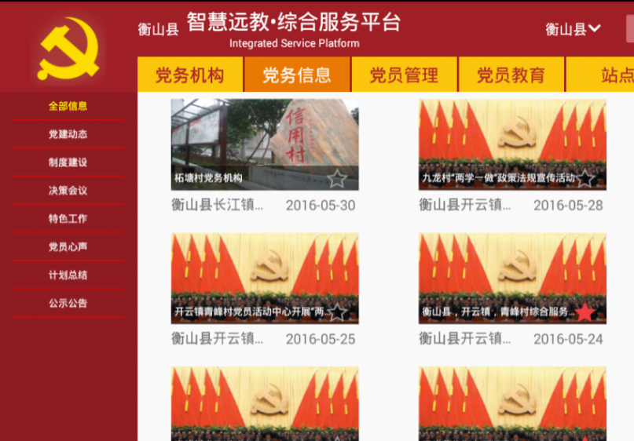
A.1
党务服务
党务管理到基层
党员管理
实时查询党员电子信息档案（照片、电话、学历、地址、
个人简介等），加强党内监督和群众监督功能。
党员考勤功能，全方位及时掌握党员参会、组织生活学习情况。
党员教育
展示中国共产党员网、红星网学习内容；
推送衡阳市和衡山县本地党员教育课件内容；
党建动态
实时发布县-镇-村党建信息、党建要闻、计划总结、公示公告等内容；
Notes:
版权声明：300套精品模板商业授权，请联系【锐旗设计】:https://9ppt.taobao.com，专业PPT老师为你解决所有PPT问题！

Slide 6
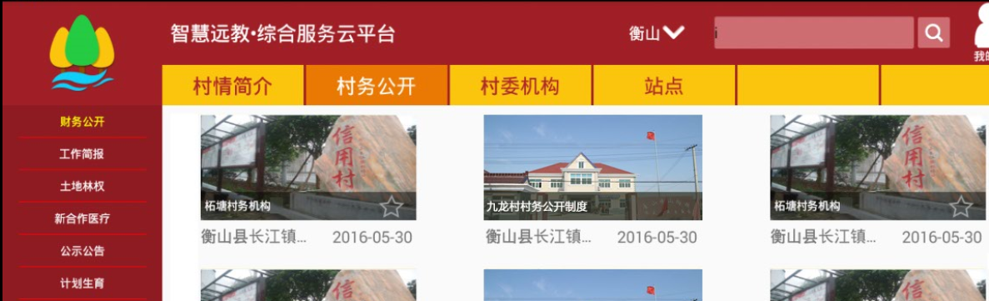
A.2
村情简介
让来访者全面了解各村情况
村务公开
财务公开、工作简报、土地林权、新合作医疗、公示公
告、计划生育、村民活动全公开
村委机构
村委会、村监督委员会 、村议事会。
村务服务
村内事物全知晓

Slide 7
A.3
电子政务
群众办事不出村
电子政务方面，系统可直接与县委组织部、团县委、妇联、司法局、民政局、人力资源社会保障局、卫生和计划生育局、国土资源局、农业委（农、林、畜）等等机构进行有效链接，让村民足不出户，即可办事/预约。
村内组织
行政机构
村内、县内与村民一线接触政务实时推送到每家每户
村民婚丧嫁娶各类行政事务相关部门机构的实时对接
农业机构
其他机构
与村民农业种植息息相关促进当地农业发展
教育卫生计划生育等与村民生活相关的其他机构

Slide 8
电子商务+扶贫
A.4
农产品进城：建立非标农产品溯源体系，打造统一品牌，解决农产品安全、商品化标准化运营，实现线上线下一体化销售，实现预售和订单式生产；实现全网营销，商品一站式对接淘宝、京东、苏宁、融易购特色湖南馆；
工业品下乡：提供优惠，放心，优质的工业品资源，实现村级服务站点代购。
农资电商：提供农资B2B交易服务、实现村级服务站代购农资业务；
旅游电商：提供景区景点“导览、导购、导游、导航、导视”五导功能服务；
本地生活：为本地吃、住、娱、购企业电商化服务；
供求信息：发布本地需求和供给信息，服务本地居民。

Slide 9
A.5
生活服务
生活娱乐到村部 衣食住行全囊括
提供话费、电费、水费、燃气费，火车票、飞机票，社保、医保，福利彩票等生活服务；
从衣食住行到金融服务，从幼儿教育到健身保健，从卡拉OK到高清影音，一站式服务。

Slide 10
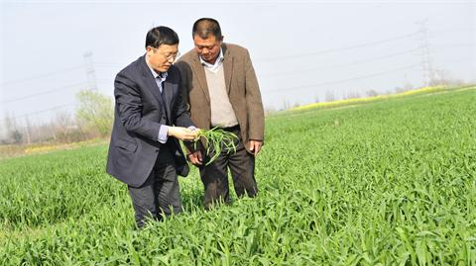
科技助农到田间，农民增产增收有保证
惠 农 政 策：政策信息发布
三 农 信 息：三农信息发布
三 农 培 训：农业技能培训、视频课件、电子书
专 家 咨 询：图文提问、答复功能
远程监控监测：实时查看农业生产全过程
农业生产溯源：源头管理、过程管理、结果管理
三农服务
A.6

Slide 11
A.7
A.8
网上医务
政法服务
提供远程挂号服务，可与城镇居民一般享受更方便快捷的医疗服务；
建立村民电子健康档案，及时发现健康问题。
法制宣传，普法教育；
网上信访、法律咨询、法律援助。

Slide 12
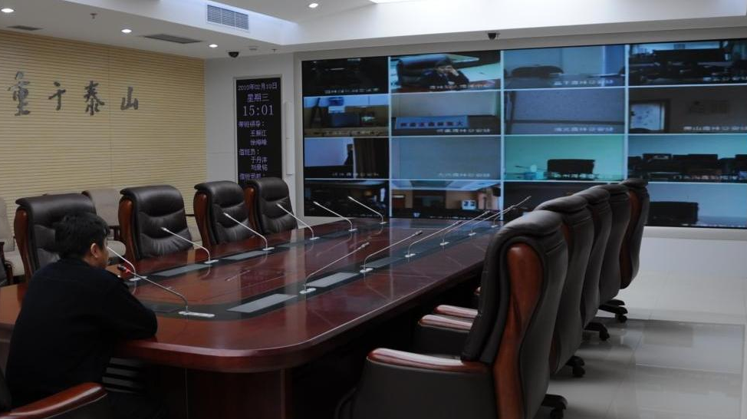
A.9 视频会议
云端视频会议系统，成本低廉，无需拉专线，可实现县、镇、村可分级分组开展视频会议，实现远程讲党课，远程培训，远程会议等功能，让沟通更加顺畅，效率更高，工作更方便。
Notes:
版权声明：300套精品模板商业授权，请联系【锐旗设计】:https://9ppt.taobao.com，专业PPT老师为你解决所有PPT问题！

Slide 13
A.10
规划发展
服务更丰富
商务更火爆
内容更全面
智能化、信息化程度更高
应用操作更简便
电子政务全打通
电子办公OA应用
网站、APP、公众号
全方位展示

Slide 14
To let the party member cadre education ,
make the masses of the people
About.特色优势

Slide 15
一平台两六有
平台按照“有实体、有网店、有应用、有实景、有溯源、有追溯”的标准建设，
按照“有业务、有服务、有商品、有组织、有规范、有会员”开展运营。
“党员”带动“三员”发展
充分发挥党员干部带头作用，开展管理员、业务员、信息员体系建设，
让人民群众享受各方面实惠。
八务合一,一站多能
基于远教，功能集成，服务集中，不重复建设;
多网融合，快速组网
应用自主知识产权“端联网”技术，以“云端”产品+“服务集成”为核心提供软硬一体综合化服务，以“播+存+互联网+”数据处理技术体系实现云端网、互联网、移动互联网、物联网的等多网融合实现技术创新，适用于复杂环境下建网。
服务+商务，可持续发展
服务引人流，商务促发展，有业务，有内容，能落地，有生命力，可复制，可推广。

Slide 16
本地化
管理本地化、运营本地化、数据本地化、信息本地化、应用本地化、服务本地化。
造价低
去中心化建设，不依赖服务器和数据中心，降低硬件建设成本；
去中间化运营，减少中间环节，实现C端-B\F端直连，降低人力成本。
好操作
应用自动升级，内容精准推送；
操作多屏融合，简单方便实用，便于推广。
易管理
基于省-市-县-镇-村数据分级聚合，信息可控可管，点对点通讯（P2P)+位置管理（LBS)+层级管理(省-市-县-镇-村）。实现村级建设动态数据统计、 党员动态数据管理统计，农业生产信息统计分析、消费数据统计分析。
可扩展
云端设备除提供八务应用管理外，还可提供视频会议、实景监控、溯源
管理、网店管理、上网等功能。

Slide 17
大有数字资源有限责任公司
大有数字资源有限责任公司于2006年在国家工商总局注册成立，办公地点位于中央党校院内，注册资本3000万元，股东由中共中央党校、中国中信集团公司、中国航天科工集团构成。
大有公司拥有雄厚的技术力量，先后出色完成了中央党校校园万兆网络及管理系统项目、党校应急指挥仿真实验室等大中型项目的设计工作；围绕党员干部现代远程教育和党校数字图书馆两大工程，完成了天地一体远程教育平台的建设。现阶段基于多年来在信息化建设和云计算领域积累的经验和研究成果，成功开发了具有自主知识产权的云平台数据管理技术和云端终设备，基于“播+存+互联网+”，基于库结构和路结构的双结构体系，融合了卫星网、广播网、互联网、移动互联网、物联网等，解决信息获取的最短的问题，实现有限空间的人事物、内容和服务的管理，实现端端相连、物物互联、事事互联、人人互联。

Slide 18
湖南供销电子商务股份有限公司
湖南供销电子商务股份有限公司系湖南省供销社合作总社和北京大有中城科技有限公司联合控股，于2009年5月成立，公司率先创办了全国第一家“网上供销社”，立足建设城乡一体综合服务平台。公司在中华全国供销合作总社及湖南省委、省政府的亲切关怀和大力支持下，秉承“绿色、惠农、诚信、共赢”的价值观，专注农产品和农村电子商务业务领域，开创了“服务+商务”、“实体+网络”、“手机+云端”的农村电子商务新模式，打造线上线下相结合的网上供销社电子商务平台，构建从田园到餐桌的绿色农产品通道，以放心农特产品、放心农资、日用消费品连销经营体系和农村信息化建设为载体，为政府部门、电商行业、涉农企业、专业合作社等提供平台建设、运营指导、业务培训的全方位电子商务服务，致力推进农村电子商务快速发展，成为农村电商的平台基础与领跑者。

Slide 19
CONTACT US

Slide 20
Notes:
版权声明：300套精品模板商业授权，请联系【锐旗设计】:https://9ppt.taobao.com，专业PPT老师为你解决所有PPT问题！

Slide 21
Notes:
版权声明：300套精品模板商业授权，请联系【锐旗设计】:https://9ppt.taobao.com，专业PPT老师为你解决所有PPT问题！

